Slide 1

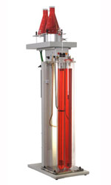

LP Plasturgie
2015/2016
K.GRABIT L.GALLIEN

Slide 2

• Cette présentation à été réalisée dans le cadre de notre formation en licence professionnelle plasturgie; elle résulte de la synthèse des sources (Cf.fin de présentation) que nous avons pu trouver, et nous ne pouvons en aucun cas être tenu responsable des éventuelles erreurs techniques.
• Vous devrez être critique quand à l’utilisation de ce support, et nous vous invitons à vous référer directement aux sources citées.
•Si ...
-vous rencontrez un problème de navigation (type error404),
-vous tombez sur une faute ... de frappe,-vous pensez que des choses manques ou sont en trop,
-vous pensez que nous ne respectons pas vos droits d'auteur,
en d'autres termes si vous pensez que ce site doit être modifié. Merci de nous contacter pour nous suggérer vos modifications, nous corrigerons ...
Kit de densité
2
K.GRABIT L.GALLIEN

Slide 3
Sommaire
Principe
Pesée hydrostatique
Données extraites
Pycnométrie
Données extraites
Colonne à gradient
Interrelations
Lexique
Sources
Kit de densité
3
K.GRABIT L.GALLIEN

Slide 4
Principe
Le kit de densité est une méthode de caractérisation permettant de
déterminer la densité d’un polymère par la méthode de la poussée
d’Archimède.
La densité n’a pas unité, c’est un ratio compris généralement pour les
polymères entre 0.9 à 1.4.
Kit de densité
4
K.GRABIT L.GALLIEN

Slide 5
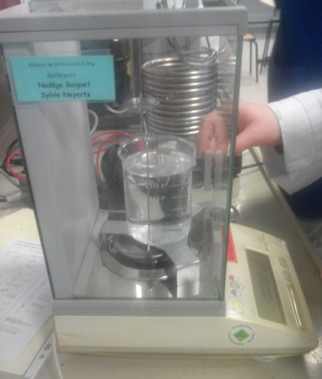
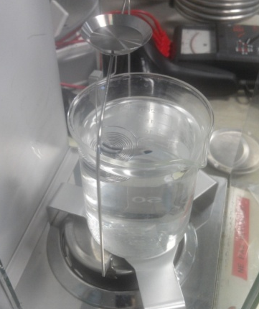
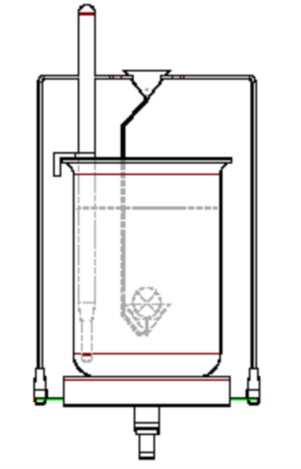
Pesée hydrostatique
Le liquide de référence doit avoir une densité inférieure à celle du matériaux à tester.
Etapes :
Pesée de l’échantillon dans l’air m _{air}
Pesée de l’échantillon dans l’eau m_{eau}
Kit de densité
5
K.GRABIT L.GALLIEN

Slide 6
Données Extraites
Calcul de la densité ρ d’un PC
Masse du solide dans l’air = 0.0242 g
Masse du solide immergé = 0.0077 g
Densité du liquide (Ethanol) = 0.789 g/cm³ à 23°C
Kit de densité
ρ= masse volumique
M_{A}= masse du solide dans l‘air
M_{B}= masse du solide immergé
ρ₀= masse volumique du liquide de référence
Densité du PC : 1.16 g/cm³
6
K.GRABIT L.GALLIEN

Slide 7
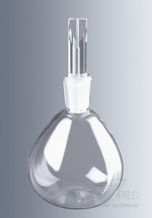
Méthode : pycnométrie
La densité est mesuré avec un pycnomètre.
Etapes :
Pesée à vide
Pesée avec liquide
Pesée échantillon
Pesée avec liquide+échantillon
Kit de densité
7
K.GRABIT L.GALLIEN
Notes:
‹N°›

Slide 8
Données Extraites
La masse m du solide est : m = m_{sec}- m_{liq}
Le volume : V=(m_{liq}+(m-m_{éch})) / ρ_{liq}
Puis ρ=m/V
Kit de densité
8
K.GRABIT L.GALLIEN

Slide 9
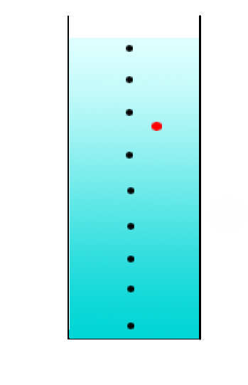
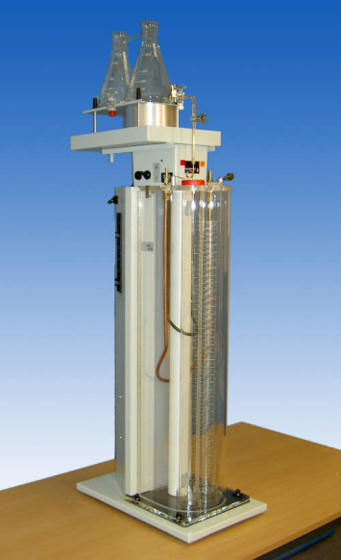
Méthode : la colonne à gradient
Le principe de la méthode consiste à mélanger des liquides de densités différentes dans une colonne qui va permettre d’obtenir un gradient de densité. Des flotteurs de densités connues sont incorporés à la solution et vont se répartir le long de la colonne.
Il suffit ensuite de placer l’échantillon. Celui-ci se situera entre deux flotteurs et par extrapolation il est possible de déterminer la densité très précisément.
Kit de densité
9
K.GRABIT L.GALLIEN
Notes:
‹N°›

Slide 10
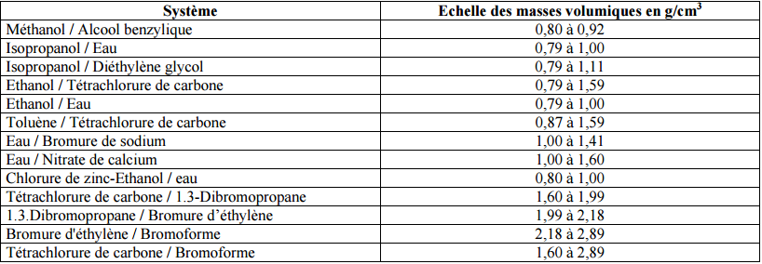
Fluide utilisés
Kit de densité
10
K.GRABIT L.GALLIEN

Slide 11
Interrelations
Surface spécifique
Angle de contact
Microscopie optique
Kit de densité
11
K.GRABIT L.GALLIEN
Notes:
‹N°›

Slide 12
Lexique
Density: masse volumique
Liquid of immersion: liquide d’immersion
Pycnometer : Pycnomètre
Kit de densité
12
K.GRABIT L.GALLIEN

Slide 13
Sources
Cours de caractérisation SGM
TP Licence pro
Présentation Meissonier, Chavanon
Ouvrage AMETEK Davenport Colonne de densité
Kit de densité
13
K.GRABIT L.GALLIEN

